Slide 1
Geometria Computacional
Triangulações
Claudio Esperança
Paulo Roma Cavalcanti

Slide 2
Problema
Dado um conjunto P de pontos do R^{n}, decompor o seu fecho convexo conv(P ) num complexo simplicial cuja união seja conv(P ) e cujo conjunto de vértices contenha P.
Não existe uma solução única para esse problema.
No plano, toda triangulação de conv(P) possui exatamente (2n – v – 2) triângulos e (3n – v – 3) arestas, onde v é o número de pontos de P na fronteira de conv(P), n a cardinalidade de P e a o número de arestas.
  Use a fórmula de Euler para esfera:
        V – A + F = 2.

Slide 3
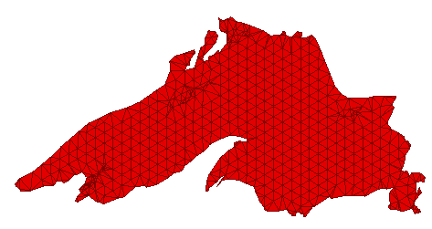
Exemplo: Lago Superior

Slide 4
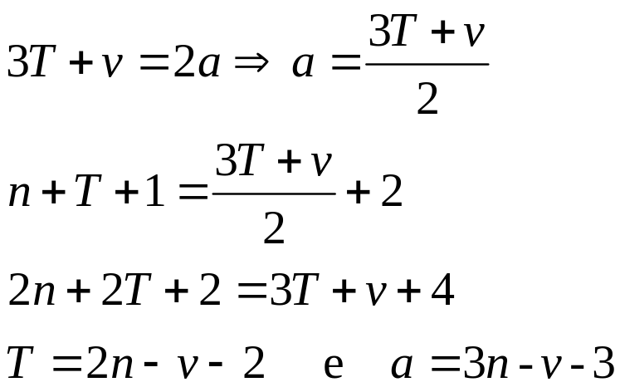
Dedução
O número de faces F é igual ao número de triângulos T + 1, pois tem-se de considerar a face externa ilimitada no plano.
        n – a + (T + 1) = 2
Cada triângulo possui 3 arestas. Como cada aresta aparece em 2 triângulos, arestas são contadas duas vezes.

Slide 5
Algoritmo Força Bruta
Obtenha conv(P ) e triangule-o por diagonais. Cada ponto que não esteja na fronteira de conv(P ) é inserido em conv(P ) e o triângulo que o contém é subdividido.
  Algoritmo O(n log n) para achar conv(P ).
  Inclusão de cada ponto é O(n).
  Algoritmo completo é O(n²).

Slide 6
Problema Resolvido?
Embora todas as triangulações de conv(P ) tenham o mesmo número de triângulos, a forma dos triângulos é muito importante em aplicações numéricas.
Triangulação de Delaunay tem a importante propriedade de, entre todas as triangulações de conv(P ), maximizar o menor de todos os ângulos internos dos triângulos.
  Isso só é verdade no R².

Slide 7
Como Triangular?
Uma triangulação fornece uma estrutura combinatória a um conjunto de pontos.
Na realidade, um algoritmo de triangulação fornece regras para conectar pontos “próximos”.
A triangulação de Delaunay conecta os pontos baseado em um único critério: círculos vazios.
  Conceitualmente simples e fácil de implementar.
  O critério de proximidade vem do Diagrama de Voronoi.

Slide 8
Diagrama de Voronoi
É uma partição do R^{n} em polígonos convexos associados a um conjunto de sítios (tesselação de Dirichlet).
O conceito foi discutido em 1850 por Dirichlet e em 1908 num artigo do matemático russo Georges Voronoi.
É a segunda estrutura mais importante em Geometria Computacional perdendo apenas para o fecho convexo.
Possui todas as informações necessárias sobre a proximidade de um conjunto de pontos.
É a estrutura dual da triangulação de Delaunay.

Slide 9
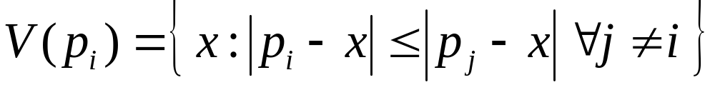
Definições
Seja P = {p₁,p₂,...,p_{n}} um conjunto de pontos do plano euclidiano, chamados de sítios. Particione o plano atribuindo a cada ponto do plano o sítio mais próximo.
  Todos os pontos associados a p_{i} formam um polígono de Voronoi V(p_{i}):
  O conjunto de todos os pontos associados a mais de um sítio forma o diagrama de Voronoi Vor(P ).

Slide 10
Dois Sítios
Sejam p₁ e p₂ dois sítios e B(p₁, p₂) = B₁₂ a mediatriz do segmento p₁p_{2.}
  Cada ponto x ∈ B₁₂ é eqüidistante de p₁ e p₂ (congruência lado-ângulo-lado).
x
p₂
p₁
B₁₂

Slide 11
Três Sítios
A menos do triângulo (p₁, p₁, p₃), o diagrama contém as mediatrizes B₁₂, B₂₃, B₃₁.
As mediatrizes dos lados de um triângulo se encontram no circuncentro do círculo único que passa pelos três vértices (Euclides).
B₂₃
p₂
p₃
B₁₂
p₁
B₃₁

Slide 12
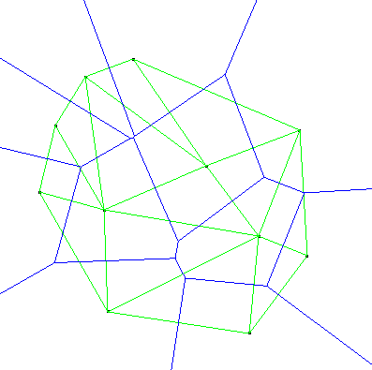
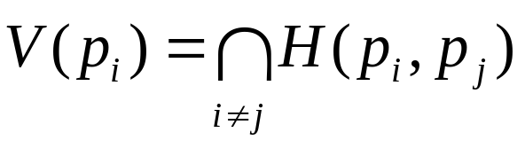
Semi-planos
A generalização para mais de três pontos corresponde ao local geométrico da interseção dos semi-planos fechados H(p_{i}, p_{j}), dos pontos mais próximos de p_{i} do que de p_{j}.

Slide 13
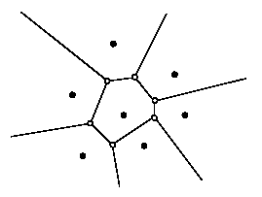
Voronoi de 7 pontos
7 pontos definem o mesmo número de polígonos de Voronoi.
Um dos polígonos é limitado porque o sítio correspondente está completamente cercado por outros sítios.
Cada ponto do R² possui pelo menos um vizinho mais próximo. Logo, ele pertence a pelo menos um polígono de Voronoi.
  Assim, o diagrama de Voronoi cobre completamente o plano.

Slide 14
Teoremas
Os polígonos de Voronoi correspondentes a um par de pontos x_{i} e x_{j} possuem uma aresta comum, se e somente se existem pontos (aqueles da aresta comum) que são eqüidistantes dos pontos x_{i} e x_{j} que estão mais próximos deles do que de qualquer outro ponto de P.
Um polígono de Voronoi é ilimitado se somente se o ponto correspondente x_{i} pertencer à fronteira de conv(P ).

Slide 15
Círculos Vazios
Todo vértice v de Vor(P ) é comum a pelo menos três polígonos de Voronoi e é centro de um círculo C (v) definido pelos pontos de P correspondentes aos polígonos que se encontram em v. Além disso, C (v) não contém nenhum outro ponto de P.
Os pontos de P estão em posição geral se nenhum sub-conjunto de P contém 4 pontos co-circulares.
B₂₃
p₂
p₃
B₁₂
p₁
B₃₁

Slide 16
Algoritmo para Voronoi
Pode-se determinar os conjuntos T₁,T₂,...,T_{t} de P que determinam círculos vazios para construir Vor(P ).
  Cada T_{k} é formado por três ou mais pontos co-circulares de P.
  Se os pontos de P estão em posição geral, todo T_{k} contém exatamente 3 sítios de P.
  As arestas de Vor(P ) são os segmentos mediatrizes correspondentes a pontos consecutivos dos T_{k}.
  Uma vez conhecidos todos os T_{k}, Vor(P ) pode ser determinado em tempo linear.

Slide 17
Ligação entre Voronoi e Delaunay
No diagrama de Voronoi cada sítio está associado a um polígono (face) de Vor(P ).
O grafo dual tem por vértices os sítios de Vor(P ), e por arestas os pares de sítios cujos polígonos são vizinhos.
O grafo dual é Chamado de triangulação de Delaunay Del(P ).
  Dois sítios x_{i} e x_{j} determinam uma aresta de Del(P ) se e somente se existe um círculo C contendo x_{i} e x_{j} tal que todos os outros sítios sejam exteriores a C.

Slide 18
Triangulação de Delaunay
Em 1934, o matemático russo Boris Delaunay provou que quando o grafo dual é desenhado com linhas retas ele produz uma triangulação dos sítios do diagrama de Voronoi (supostos estarem em posição geral).
Não é óbvio que as arestas de Del(P ) não se cruzam, já que uma aresta entre dois sítios não cruza, necessariamente, a aresta de Voronoi correspondente.

Slide 19
Propriedades de Delaunay
D₁. Del(P ) é o dual com arestas retilíneas de Vor(P ).
D₂. Del(P ) é uma triangulação se nenhum grupo de 4 pontos forem co-circulares. Cada face é um triângulo (teorema de Delaunay).
D₃. Cada triângulo de Del(P ) corresponde a um vértice de Vor(P ).
D₄. Cada aresta de Del(P ) corresponde a uma aresta de Vor(P ).
D₅. Cada vértice de Del(P ) corresponde a um polígono (face) de Vor(P ).
D₆. A fronteira de Del(P ) é o fecho convexo dos sítios.
D₇. O interior de cada triângulo (face) de Del(P ) não contém sítios.

Slide 20
Propriedades de Voronoi
V₁. Todo polígono V(p_{i}) de Voronoi é convexo.
V₂. V(p_{i}) é ilimitado se e só se p_{i} está no fecho convexo.
V₃. Se v for um vértice de Voronoi na junção de V(p₁), V(p₂), V(p₃) então v é o centro do círculo C(v) que passa por p₁, p₂, p₃.
V₄. C(v) é o círculo circunscrito ao triângulo correspondente a v.
V₅. C(v) é vazio (não contém outros sítios).
V₆. Se p_{i} for o vizinho mais próximo de p_{j}, então p_{i}p_{j} é uma aresta de Del(P ).
V₇. Se existir um círculo vazio passando por p_{i} e p_{j}, então p_{i}p_{j} é uma aresta de Del(P ).

Slide 21
Prova de V₇
Se ab é uma aresta de Delaunay, então V(a) e V(b) compartilham uma aresta e de Vor(P ). Seja um círculo C(x) com centro x no interior de e, de raio igual a distância até a ou b.
  C(x) é vazio. Caso contrário, um sítio c estaria sobre ou dentro de C(x) e x estaria em V(c) também. Isto é absurdo porque x está em V(a) e V(b) apenas.
C(x)
x
e
a
b
B_{ab}

Slide 22
Prova de V₇
Suponha agora que exista um círculo C(x) vazio passando por a e b, e com centro x. Já que x é eqüidistante de a e b, x está em V(a) e V(b).
  Há uma certa liberdade para mover x ao longo da mediatriz de ab, mantendo o círculo vazio e passando por a e b. Logo, x está em uma aresta de Voronoi compartilhada por V(a) e V(b).
  x ∈V(a) ∩ V(b) ⇒ ab ∈ Del(P ).
B_{ab}
x
a
b

Slide 23
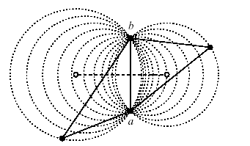
Feixe de Círculos Vazios de um Segmento

Slide 24
Teorema de Delaunay
Seja P = {x₁,x₂,...,x_{n}} um conjunto de pontos do plano e seja {T_{k}} a família de subconjuntos ordenados de P que determinam círculos vazios.
  O diagrama de Delaunay obtido ligando os pontos consecutivos de cada T_{k} é uma realização de um grafo planar.
  As arestas correspondentes a cada T_{k} delimitam uma região convexa R_{k}..
  Essas regiões possuem interiores disjuntos e sua união é o fecho convexo de P.
  As regiões R_{k} são exatamente as faces limitadas do diagrama planar determinado por Del(P ).
  Se os pontos de P estão em posição geral, então os R_{k} determinam uma triangulação de conv(P ), chamada Triangulação de Delaunay.

Slide 25
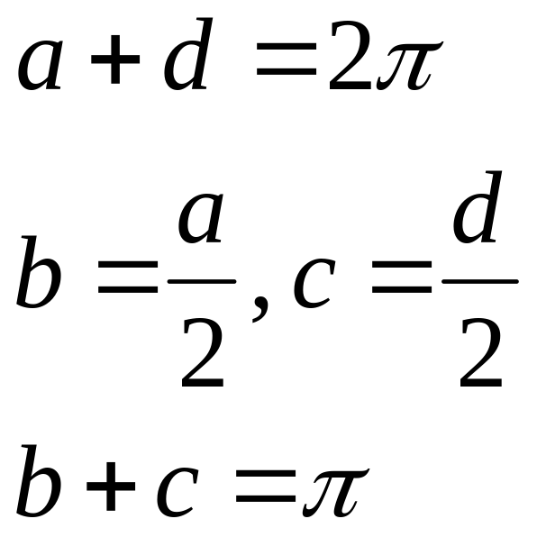
Lema 0
b
d
a
c

Slide 26
Lema 1
Sejam pq e rs dois segmentos do plano que se interceptam em o. Então para que um círculo passe por p e q com r e s exteriores, é necessário e suficiente que os ângulos do quadrilátero prqs sejam tais que p + q > π ou r + s < π.
p
r
r’
o
s’
s
q

Slide 27
Prova do Lema 1
Sejam r’ e s’ as interseções de rs com o círculo.
  p + q + r + s = p + q + r’ + s’ = 2π
    Soma dos ângulos internos de um polígono é (n-2) π
  r + s < r’ + s’ = π (pr’qs’ está inscrito).
  Do mesmo modo, se r + s < π então existem r’ e s’ sobre rs tal que r’ + s’ = π

Slide 28
Lema 2
Se pqr é um triângulo de uma triangulação de Delaunay, de conv(P ), então o ângulo prq é máximo dentre todos os ângulos da forma psq, onde s pertence a P e está no mesmo semi-plano de r em relação a pq.
  Se ∠psq > ∠prq então s está no interior do círculo definido por p, q e r. Logo, pqr não pode ser um triângulo de Delaunay.
r
s
p
q

Slide 29
Prova do Teorema de Delaunay (c)
Vamos mostrar primeiro que as arestas de Del(P ) só se intersectam em sítios para em seguida mostrar que a união dos R_{k} é igual a conv(P ).
Suponha que pq e rs são duas arestas de Del(P ) que se intersectam em o e V(p) e V(q) os polígonos de Voronoi correspondentes a p e q.
V(p) e V(q) possuem uma aresta comum e por isso há um círculo passando por p e q com r e s exteriores a ele.
  Pelo lema, no quadrilátero prqs, temos r + s < π. Por conseguinte, não há círculo passando por r e s que exclua p e q.
  Logo, V(r) e V(s) não possuem uma aresta comum, ou seja, rs ∉ Del(P ).

Slide 30
Prova do Teorema de Delaunay (c)
As arestas de cada T_{k} são lados de um polígono inscrito em um círculo. Logo, determinam um polígono convexo.
O círculo associado a T_{k} não contém nenhum outro sítio, por definição.
Vimos que as arestas de Del(P ) só se intersectam em sítios.
  Logo, se os R_{k} forem triângulos os seus interiores são disjuntos.
  Se algum R_{k} for um polígono com mais de 3 lados, a única outra possibilidade seria se houvesse uma aresta de Delaunay pq definida por vértices não consecutivos de T_{k}.
    Isso não ocorre porque no quadrilátero pqrs, p + q = π. Assim, não pode haver um círculo passando por p e q com r e s exteriores. Logo pq ∉ Del(P ).
p
r
s
q

Slide 31
Prova do Teorema de Delaunay (c)
Segmentos x_{i}x_{j} da fronteira de conv(P ) fazem parte de Del(P ).
  Basta tomar como centro qualquer ponto da mediatriz suficientemente distante, já que não há sítios fora de conv(P ).
Qualquer aresta de Del(P ) delimita uma ou duas regiões (apenas uma, no caso de estar na fronteira de conv(P )).
R_{k} são regiões convexas contidas em conv(P ). Logo, a união dos R_{k} está contida em conv(P ).
Seja x um ponto arbitrário de conv(P ). Se x estiver sobre alguma aresta ou vértice de Del(P ), então x pertence a algum R_{k}.
  Senão, considere uma reta L qualquer com origem em x e que não passe por nenhum outro sítio.

Slide 32
Prova do Teorema de Delaunay (c)
Seja a a primeira aresta intersectada por L, e R_{k} a região adjacente a a no mesmo semi-plano de x.
  Pelo Lema 2, esta região existe, já que deve haver pelo menos um outro sítio no mesmo semi-plano de x, pois x está em conv(P ).
Se x ∉ R_{k}, então certamente L intersectaria uma outra aresta de R_{k} e a não teria sido a primeira interseção. Logo, x ∈ R_{k}.
Assim, as regiões R_{k} realmente cobrem conv(P ) e portanto sua união é igual a conv(P ).
L
conv(P )
R_{k}
x
a

Slide 33
Cotas
O diagrama de Voronoi de um conjunto P com n sítios tem no máximo 2n-5 vértices e 3n-6 arestas.
  O maior número de arestas ocorre quando todas as faces de Del(P ) são triangulares e conv(P ) também é um triângulo (substitua v por 3).
  Diagrama de Voronoi e triangulação de Delaunay são redutíveis um ao outro em tempo linear.
  Embora o diagrama de Delaunay não produza sempre uma triangulação, caso os pontos não estejam em posição geral, cada região convexa R_{k} com m vértices pode ser triangulada por m-3 diagonais.

Slide 34
Cota Inferior
O diagrama de Voronoi fornece uma triangulação de conv(P ) em tempo linear.
O problema de ordenação pode ser reduzido ao problema de triangulação.
  Dados { x₁,x₂,...,x_{n} } crie P = { (0,0), p₁, p₂, ..., p_{n} } onde p_{i} = (x_{i},1).
  Logo, Voronoi e Delaunay ∈ Ω(n log n).

Slide 35
Qualidade dos Triângulos
Seja T uma triangulação de um conjunto de pontos S, e seja a seqüência angular (α₁, α₂, ..., α_{3t}) a lista dos ângulos dos triângulos ordenada em ordem crescente (t é o número de triângulos).
  t é constante para cada S.
  T > T’ se a seqüência angular de T for maior lexicograficamente do que a de T’.
  A triangulação de Delaunay T = Del(P ) é maximal em relação à forma angular: T ≥ T’ para qualquer outra triangulação T’ de P (Edelsbrunner – 1987).
    Maximiza o menor ângulo.

Slide 36
Algoritmos para Triangulação de Delaunay
O lema 2 pode ser usado para construir uma triangulação de Delaunay em O(n²).
Um algoritmo complexo para encontrar o diagrama de Voronoi em O(n log n) foi detalhado por Shamos e Hoey (1975).
  Usa dividir para conquistar.
  Este artigo introduziu o diagrama de Voronoi à comunidade de computação.
  O algoritmo é muito difícil de implementar, mas pode ser feito utilizando-se uma estrutura de dados adequada, como a Quadedge de Guibas e Stolfi (1985).
Algoritmo incremental costuma ser muito usado por ser mais fácil de implementar, mas também é O(n²).
  Se for randomizado o tempo médio é O(n log n).

Slide 37
Algoritmo 1
  Encontre uma aresta de Delaunay em conv(P ) como na varredura de Graham.
  Ache o triângulo adjacente pelo lema 2 e coloque-o em uma fila F e numa estrutura tipo WE (winged edge).
  Enquanto F ≠ ∅, faça:
    Remova um triângulo T de F.
    Para cada aresta livre de T
      Determine a face adjacente T ’ pelo lema 2
      Insira T ’ em F
      Insira T ’ em WE marcando as suas arestas livres

Slide 38
Algoritmo 2
Lawson criou em 1972 um algoritmo bastante elegante baseado em flip de arestas.
O algoritmo começa com uma triangulação arbitrária e procura por arestas que não sejam localmente Delaunay.
  Para verificar se uma aresta e é localmente Delaunay, olha-se apenas para os dois triângulos incidentes em e.
  Há apenas duas maneiras de triangular o fecho convexo de 4 pontos.
e
e

Slide 39
Lema 3
Seja e uma aresta de uma triangulação de P. Então e é localmente Delaunay ou e pode ser flipado e a nova aresta é localmente Delaunay.
  Sejam v e w os vértices opostos a e.
  Se w está dentro de C, o quadrilátero é estritamente convexo e e pode ser flipado.
  O círculo tangente a v passando por w não inclui os vértices de e. Logo, vw é localmente Delaunay.
w
e
C
v

Slide 40
Lema 4
Seja T uma triangulação cujas arestas são localmente Delaunay. Então toda aresta de T é globalmente Delaunay.
  Suponha todas as arestas localmente Delaunay, mas alguma aresta não Delaunay. Logo, algum triângulo t não é Delaunay. Seja v o vértice dentro de C (t ).
  Considere o segmento que liga o ponto médio de e₁ a v e a seqüência de aresta e_{i} intersectadas.
  e₁ é localmente Delaunay. Logo, w₁ está fora de C (t ).
  Cada C (t_{i} ) inclui v, mas w_{m} = v é um vértice de t_{m}. Isso é um absurdo, pois v deveria estar dentro de C (t_{m}).
v = w₄
w₃
t₄
e₄
v
e₃
t₃
w₂
w₁
w₁
t₂
e₁
t₁
e₂
e₁
t₁
t
t

Slide 41
Não Há Ciclos Infinitos
Dada uma triangulação com n vértices, o algoritmo de flip termina após O(n²) flips de arestas produzindo uma triangulação cujas arestas são globalmente Delaunay.
  Note-se que quadriláteros côncavos não podem ser flipados. No R² isto não é problema porque se o quarto vértice estiver dentro do círculo o quadrilátero será convexo.
e

Slide 42
Algoritmo 3
Watson e Boyer criaram em 1981 os primeiros algoritmos incrementais.
  Adiciona-se um ponto por vez na triangulação.
  Inicialmente existe um único simplexo grande o suficiente para conter todos os pontos de P.
  Quando um novo ponto é inserido, são eliminados todos os simplexos que não estão mais vazios, criando-se uma cavidade poliedral.
  A cavidade é então triangulada ligando-se o novo ponto a todos os vértices na fronteira da cavidade.
  Para evitarem-se inconsistências estruturais, a cavidade deve ser estrelada.
    n_{i} (p-x_{i}) > 0.0, onde n_{i} é a normal da i-ésima face da cavidade, p é o novo ponto e x_{i} é um ponto qualquer na i-ésima face.
    No caso do teste falhar elimina-se uma face e um simplexo, criando-se uma cavidade maior.

Slide 43
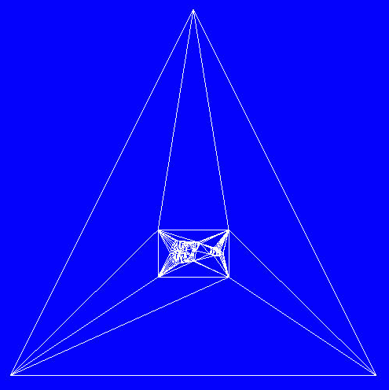
Simplexo Envolvente
Polígono estrelado
p
f_{i}
Polígono NÃO estrelado
p
f_{i}

Slide 44
Triangulação de Delaunay Restrita
Muitas vezes é necessário triangular um grafo planar retilíneo (GPR).
  Basicamente, arestas só se intersectam em vértices, que fazem parte do grafo.
A triangulação de Delaunay é cega para as arestas de um GPR, que podem aparecer na triangulação final ou não.
Triangulação de Delaunay restrita (TDR) é similar a triangulação de Delaunay, mas todos os segmentos do GPR devem aparecer na triangulação final.

Slide 45
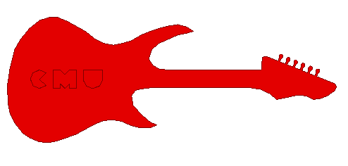
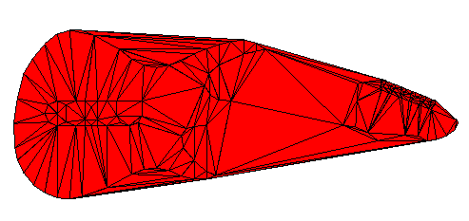
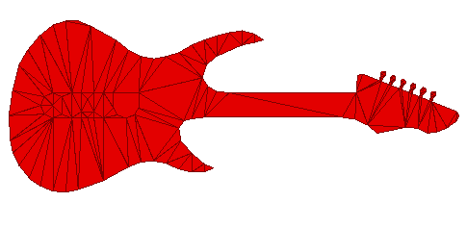
Exemplo
GPR
Triangulação de Delaunay
TDR

Slide 46
Restrições
Uma aresta ou triângulo é dito restrito se:
  Seu interior não intersecta um segmento de entrada.
  Seu círculo não contém nenhum vértice visível do interior da aresta ou triângulo.
  Assume-se que segmentos de entrada do GPR bloqueiam a visibilidade.
  TDR contém todos os segmentos de entrada e arestas restritas.
e
t

Slide 47
Algoritmo para TDR
Construa uma triangulação qualquer dos vértices do GPR.
Verifique que segmentos não estão presentes e insira-os eliminando primeiro todas as arestas intersectadas.
  Triangule os dois sub-polígonos obtidos (por diagonais).
Use flips para obter a TDR. Segmentos de entrada não devem ser flipados nunca.

Slide 48
Inserção de Pontos
Se uma triangulação estritamente Delaunay for necessária, pode-se forçar o aparecimento de segmentos ausentes pela inserção recursiva de novos vértices nos pontos médios destes segmentos.
  Como vizinhos mais próximos definem arestas de Delaunay, eventualmente um segmento ausente será recuperado como a união de segmentos da triangulação.

Slide 49
Triangulação de Delaunay 3D
Os conceitos vistos até aqui continuam válidos, porém com algumas ressalvas:
  Simplexos são tetraedros.
  Um poliedro arbitrário pode não ser triangulável sem a inserção de pontos.
  O teste da esfera vazia permite o aparecimento de tetraedros degenerados (slivers).
  Não maximiza o ângulo (diédrico) mínimo.
  Flips podem ser usados, já que há apenas duas maneiras de triangular o fecho convexo de 5 pontos: com dois ou três tetraedros.
    A convexidade deve ser explicitamente testada antes de um flip.
  No caso de uma triangulação restrita, não só as arestas mas também as faces devem ser recuperadas.

Slide 50
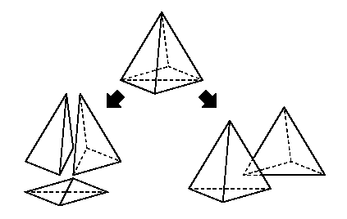
Exemplo de Sliver
Este hexaedro pode ser triangulado de duas maneiras:
  A triangulação de Delaunay à esquerda produz um sliver.
  A triangulação da direita não é Delaunay, mas produz dois tetraedros com boa forma.

Slide 51
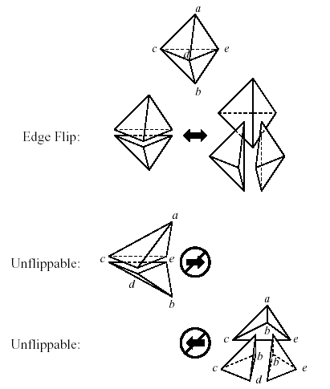
Flips 3D
Flips 2x3 e 3x2.
  Os dois tetraedros da esquerda podem ser transformados nos três tetraedros da direita e vice-versa.
Convexidade deve ser testada.
  Segmento ab deve passar pelo interior do triângulo cde.

Slide 52
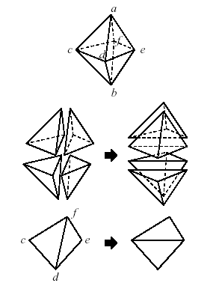
Flips 3D
Flip 4x4.
  Vértices c, d, e, e f são co-planares.
A transformação é análoga ao flip de aresta 2D mostrado no final.

Slide 53
Recuperação de Arestas e Faces
A recuperação de arestas pode ser feita pela técnica de inserir pontos recursivamente no ponto médio de uma aresta ausente até que ela apareça como união de arestas da triangulação.
A recuperação de faces normalmente é feita intersectando-se a face ausente contra a triangulação e re-triangulando os tetraedros afetados.
Flips podem ser usados, mas nem sempre recuperam uma face completamente.

Slide 54
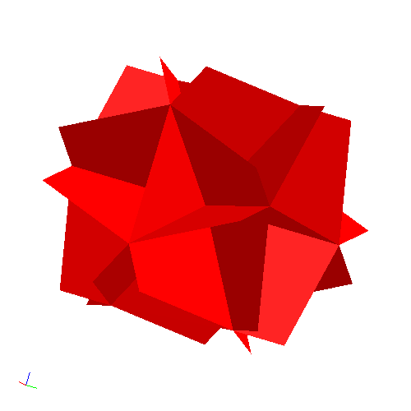
Voronoi 3D
Os conceitos vistos são todos válidos. Porém agora tem-se poliedros (convexos) de Voronoi.

Slide 55
Aplicações
Vizinhos mais próximos.
  Qual o vizinho mais próximo de um dado ponto dentre aqueles de um conjunto P ?
  Ache todos os vizinhos mais próximos de cada ponto de um conjunto P dado.
A relação de vizinho mais próximo é dada por: b é o vizinho mais próximo de a (a→ b) ⇔ |a - b| ≤ min_{c ≠ a} |a - c|, c ∈ P.
  Note que essa relação não é simétrica: a→ b não significa que b→ a

Slide 56
Solução
Consultas de vizinho mais próximo.
  Construa o diagrama de Voronoi em O(n log n).
  Para um ponto q ∈ R² a ser testado, ache os polígonos de Voronoi que o contêm em O(log n).
  Os sítios desses polígonos são os vizinhos mais próximos.
  Se q ∈ P basta percorrer todas as arestas de Del(P ) incidentes em q e retornar aquela de comprimento mínimo.
e
d
a
f
b
c

Slide 57
Grafo dos Vizinhos mais Próximos
Seja o GVP, aquele que associa um nó a cada ponto de P e um arco entre dois pontos se um ponto for o vizinho mais próximo do outro.
  É um grafo não dirigido.
  Mas porque a relação não é simétrica, pode ser definido como um grafo dirigido.
  GVP ⊆ Del(P ).
  Algoritmo força bruta é O(n²), mas o item anterior permite procurar apenas O(n) arestas de Del(P ) e portanto pode ser feito em O(n log n).

Slide 58

Árvore Geradora Mínima
A AGM de um conjunto de pontos é a árvore de comprimento mínimo que gera todos os pontos.
  Consideramos aqui a norma Euclidiana.
  Intuitivamente essa árvore pode ser construída incrementalmente pela adição das arestas mais curtas, ainda não usadas, e que não gerem ciclos.
  Esse é o algoritmo de Kruskal (1956).
  AGM ⊆ Del(P ).
  A AGM no plano pode ter no máximo arestas. Logo, a complexidade da ordenação é O(n² log n), se for usado o grafo completo.
  Construa Del(P ) em O(n log n) e ordene apenas O(n) arestas em O(n log n). Assim, a complexidade total no plano é O(n log n).

Slide 59
Problema do Caixeiro Viajante
Achar o caminho mínimo fechado que passa por todos os pontos (cidades) que o caixeiro viajante deve visitar.
  O problema é NP-completo (Garey & Johnson 1979), o que significa que não há solução polinomial conhecida.
  Heurística: ache a AGM dos pontos e siga-a para frente e para trás, de modo que o caminho percorrido seja o dobro do comprimento da AGM.

